Slide 1
Cybersecurity Vehicle Forum – Yokohama
22nd May 2025

Slide 2
Translation headset Instructions
→Press the button on the right side of the receiver to switch the number. Select 00 to hear the "Japanese" voice. Select 01 to hear the "English" voice.
→You can adjust the volume by pressing the button on the left side of the receiver up and down.
→The receiver earphones are designed to be worn over the ears.

Slide 3

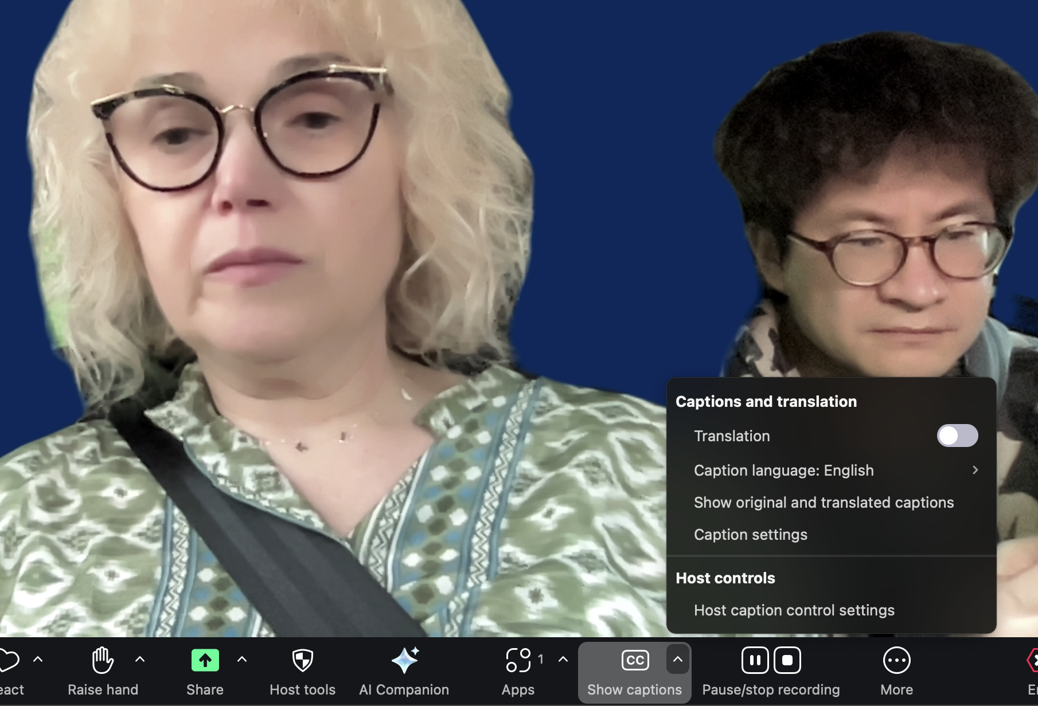
Housekeeping
Zoom Link: https://zoom.us/j/2660561185?pwd=ovMgDmwbaayZuw3yjl4IFEJPo2UZew.1&omn=91777893524
Meeting ID: 266 056 1185
Passcode: CSVF2025
In the room
Please download Zoom on your device
Please join Zoom so you can take part in polls and interactive sessions
Please DO NOT join Zoom audio(!)
  Muting is not enough, you also have to have your speaker turned off
Online
Please respond to polls
Please use chat if there are audio/video problems
Please mute when not speaking.
Please raise hand to speak
Everyone:
Please put your name + company in Zoom (if you prefer not to share, please put ‘OEM’ or ‘SIP’ or ‘…’)
Please activate the Closed Caption (subtitles) to the speeches selecting the relevant languages of interest

Slide 4
尊敬するゲストを歓迎します
Sonkei suru gesuto o kangei shimasu

Slide 5
Welcome
22nd May 2025
Takanobu Ishibashi, Acting Chair of Japan Task Force, Toshiba

Slide 6
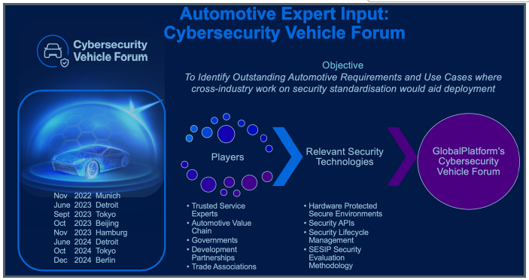
Cybersecurity Vehicle Forum
GlobalPlatform(GP)が主催します Cybersecurity Vehicle Forum(CSVF)は、GPが自動車の課題を特定し、詳細に説明し、優先順位を付けるためのコンサルティングを提供します。
車両の計画、製造、運用、廃棄のライフサイクルにおいて、安全なコンポーネントサービスを提供することに焦点を当てています。
世界各国にて2022年から2024年までに、計8回開催しています。
Notes:
●まずは、簡単にCybersecurity Vehicle Forumの概要を説明いたします。
●GlobalPlatform(GP)が主催します Cybersecurity Vehicle Forum(CSVF)は、GPが自動車の課題を特定し、詳細に説明し、優先順位を付けるためのコンサルティングを提供します。
●本フォーラムでは、車両の計画、製造、運用、廃棄のライフサイクルにおいて、安全なコンポーネントサービスを提供することに焦点を当てています。
●このフォーラムは、世界各国にて2022年から2024年までに、計8回開催しています。

Slide 7

TOP Identified Working Areas
Elaborating Priority Automotive Use Cases and Requirements
    世界中で開催されたCSVFにおけるインプットから、テクニカルドキュメントや、プロテクションプロファイルに反映すべき優先的な自動車のユースケースと要件を詳細化
    米国、ヨーロッパ、アジアで対面で開催されたCSVFには、アストンマーティン、ベントレーモーターズ、ブガッティリマック、カリアッド、キャタピラー、デンソー、フォード、ゼネラルモーターズ、本田、マツダ、メルセデス・ベンツ、日産、ステランティス、トヨタ、ボルボなどの自動車メーカーが多数参加
Mapping and Whitepapers
    GP仕様と自動車のユースケースおよび標準規格との整合性向上を実施
      GPは、 Secure Element(SE)とTrusted Execution Environment(TEE)の仕様が、SAEのHardware Protected Security Environments J3101で定義された要件をどのように満たしているかを示すマッピングを開発
    自動車業界の新たなサイバーセキュリティのニーズに応える重要なプラットフォーム セキュリティ機能をSecure Component(SC) がどのように提供するかについて詳しく説明した2つのホワイト ペーパーも公開
Notes:
●これらのフォーラムを通じ、GPとして特に注力すべき2つの作業領域を決めています。
●一つ目は、優先すべき自動車のユースケースと要件の詳細化です。
●二つ目は、マッピングとホワイトペパーの開発です。
●優先すべき自動車のユースケースと要件の詳細化です。
●世界中で開催されたCSVFにおけるインプットから、テクニカルドキュメントや、プロテクションプロファイルに反映すべき優先的な自動車のユースケースと要件を詳細化しています。
●米国、ヨーロッパ、アジアで対面で開催されたCSVFには、これら多くの自動車メーカーが参加しており、多くのインプットをいただいています。
●マッピングとホワイトペパーの開発です。
●GP仕様と自動車のユースケースおよび標準規格との整合性向上を実施しています。
●例えば、GPは、 Secure Element(SE)とTrusted Execution Environment(TEE)の仕様が、SAEのHardware Protected Security Environments J3101で定義された要件をどのように満たしているかを示すマッピングを開発しました。
●また、自動車業界の新たなサイバーセキュリティのニーズに応える重要なプラットフォーム セキュリティ機能をSecure Component(SC) がどのように提供するかについて詳しく説明した2つのホワイト ペーパーも公開しました。

Slide 8
Today’s CSVF
GPから、自動車を含めたセキュリティに関する活動状況をご紹介いたします。
＋
サイバーセキュリティをはじめ、セキュリティ技術や自動車に精通している方々から、
最新トピックスのご講演をいただきます。
今後の自動車におけるセキュリティ技術や動向に関する議論
GPの活動への興味と参加
Notes:
●これから、本日のCSVFを開催してまいります。
●まずは、GPから、自動車を含めたセキュリティに関する活動状況をご紹介いたします。
●そして、サイバーセキュリティをはじめ、セキュリティ技術や自動車に精通している方々から、最新トピックスのご講演をいただきます。
●これらの講演から、今後の自動車におけるセキュリティ技術や動向に関する議論をしていきたいと思います。
●そして、もし今回のCSVFでGPの活動へ興味がわきましたら、是非GPにご参加いただきたいと思います。
●それでは、昼食をはさみ長丁場となりますが、是非CSVFをお楽しみいただきたくお願いいたします。

Slide 9
Set-up of Today
22nd May 2025
Francesca Forestieri, GlobalPlatform

Slide 10

Who is Here Today?

Slide 11
CSVF Agenda: May 22nd
09:30 | Tea and Snacks: Opportunity to Meet Prior to Meeting |  | All Welcome
10:00 | Welcome |  | Francesca Forestieri, GlobalPlatform
10:10 | Japan Task Force Welcome |  | Takanobu Ishibashi, Acting Chair of Japan Task Force, Toshiba
10:20 | Keynote: Japanese Cybersecurity Strategy |  | Taketo Yamada, Ministry of Economy, Trade and Industry
10:40 | GlobalPlatform Overview |  | Richard Hayton, Chair of Automotive Task Force and Francesca Forestieri, Head of Automotive
11:05 | Automotive Trends
11:05 |  | Trends of Automotive Threats/Attacks | Dennis Kengo OKA, IAV Co. Ltd.
11:25 |  | OEM Use Case for Security Standardisation | Mr. Kimitaka Asaka, Hitachi (Hitachi Solutions Technology)
11:45 |  | Overview of security problems for CMOS Image Sensors for Automotive: Opportunity for SESIP? | Dr. Kota Ideguchi, AIST
12:05 |  | Automotive Trends in MCU/SoC Features: opportunities for work in GlobalPlatform | Daisuke Moriyama, Renesas
12:25 | Lunch
13:25 | Regulatory
13:25 |  | SAE J3101: Opportunity for Synergies in Japan? | Francesca Forestieri, GlobalPlatform
13:45 |  | PQC: How does GlobalPlatform Help? | Beatrice PEIRANI, Thales and Yves-Emmanuel Le Bobinnec, Thales
14:05 |  | Cyber Resilience Act: Understanding the Implications & How SESIP can Support | Carlos Serratos, NXP
14:25 | Trusted Execution Environments |  | Richard Hayton, Chair of Automotive Task Force GlobalPlatform
14:55 |  | Intrusion Detection Protection Systems: Today and Future | Seiki Hara, VicOne Head of Engineering Department
15:15 |  | TEEs in Automotive | Vincent Mailhol, Woven
15:35 |  | Automotive iHSM Security Solution | Toru Furukawa, RAMBUS, Senior Field Application Engineer
15:55 | Coffee Break
16:25 | SESIP
16:25 |  | SESIP | Jorge Wallace Ruiz, Dekra/ Francesca Forestieri, GlobalPlatform
16:45 | Secure Elements
16:45 |  | Secure Elements in Automotive in Japan: Status Outlook | Laurent Tabaries,STm
17:05 |  | Areas of Interest in GlobalPlatform | Yves-Emmanuel Le Bobinnec, Thales
17:25 | Japan Task Force |  | Kenji Takahashi, Trustonic
17:35 | Wrap Up & Next Steps & Join JTF |  | Richard Hayton, Chair of Automotive Task Force GlobalPlatform

Slide 12
Ground Rules CSVF
Trusted Environment
Representatives from key players
Each speaker is speaking as an expert in the field, and not necessarily speaking on behalf of his company or standards organisation
Participants are free to use the information received
but not attribute the affiliation of the speaker(s)
GlobalPlatform will post the recording on our website, as well as
the relevant slides (as made available by speakers) for your reference.
https://globalplatform.org/blog-overview/

Slide 13


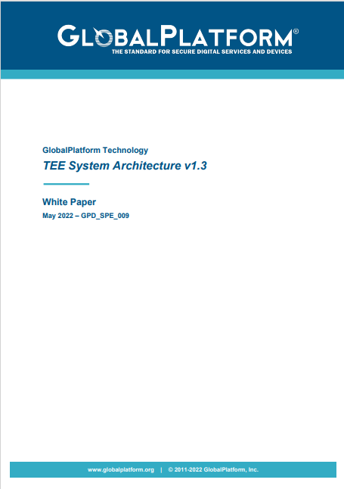
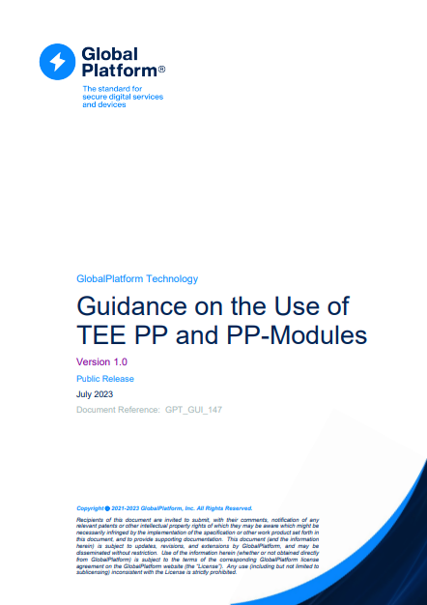
Driving Requirements into GlobalPlatform
Inside GlobalPlatform
Europe
USA
China
Japan
Virtual
Munich Nov 2022
Detroit May 2023
Beijing Oct 23
Mar 2023
Detroit June 2023
Tokyo Sep 2023
Sep 2023
Hamburg Nov 2023
Detroit June 2024
Shanghai May 2025
Tokyo Oct 2024
Berlin Dec 2024
Yokohama May 2025
March 2025 (with GP Member Meeting)
Automotive Task Force
Security Task Force
Regional Task Forces
Whitepapers
Trusted Environments & Services Committee
Secure Element Committee
Specifications
Protection
Profiles
SESIP Committee
Nov
June
Sept
Oct
Nov
June
Oct
Nov
Mar
May
May
2022
2023
2023
2023
2023
2024
2024
2024
2025
2025
2025
Munich
Detroit
Tokyo
Beijing
Hamburg
Detroit
Tokyo
Berlin
New Orleans
Shanghai
Yokohama

